Slide 1
Герои
Великой Отечественной
войны
Луговая Карина 7А

Slide 2
Цель:
- рассказать о моих близких родственниках в годы Великой Отечественной войны.
Задача:
- беседа с бабушкой о её родителях в годы Великой Отечественной войны
- подбор фотографий из семейного альбома
- обобщение полученной информации
- выступление перед одноклассниками

Slide 3
Смирнов Александр Николаевич 1927 - 1987гг.

Slide 4
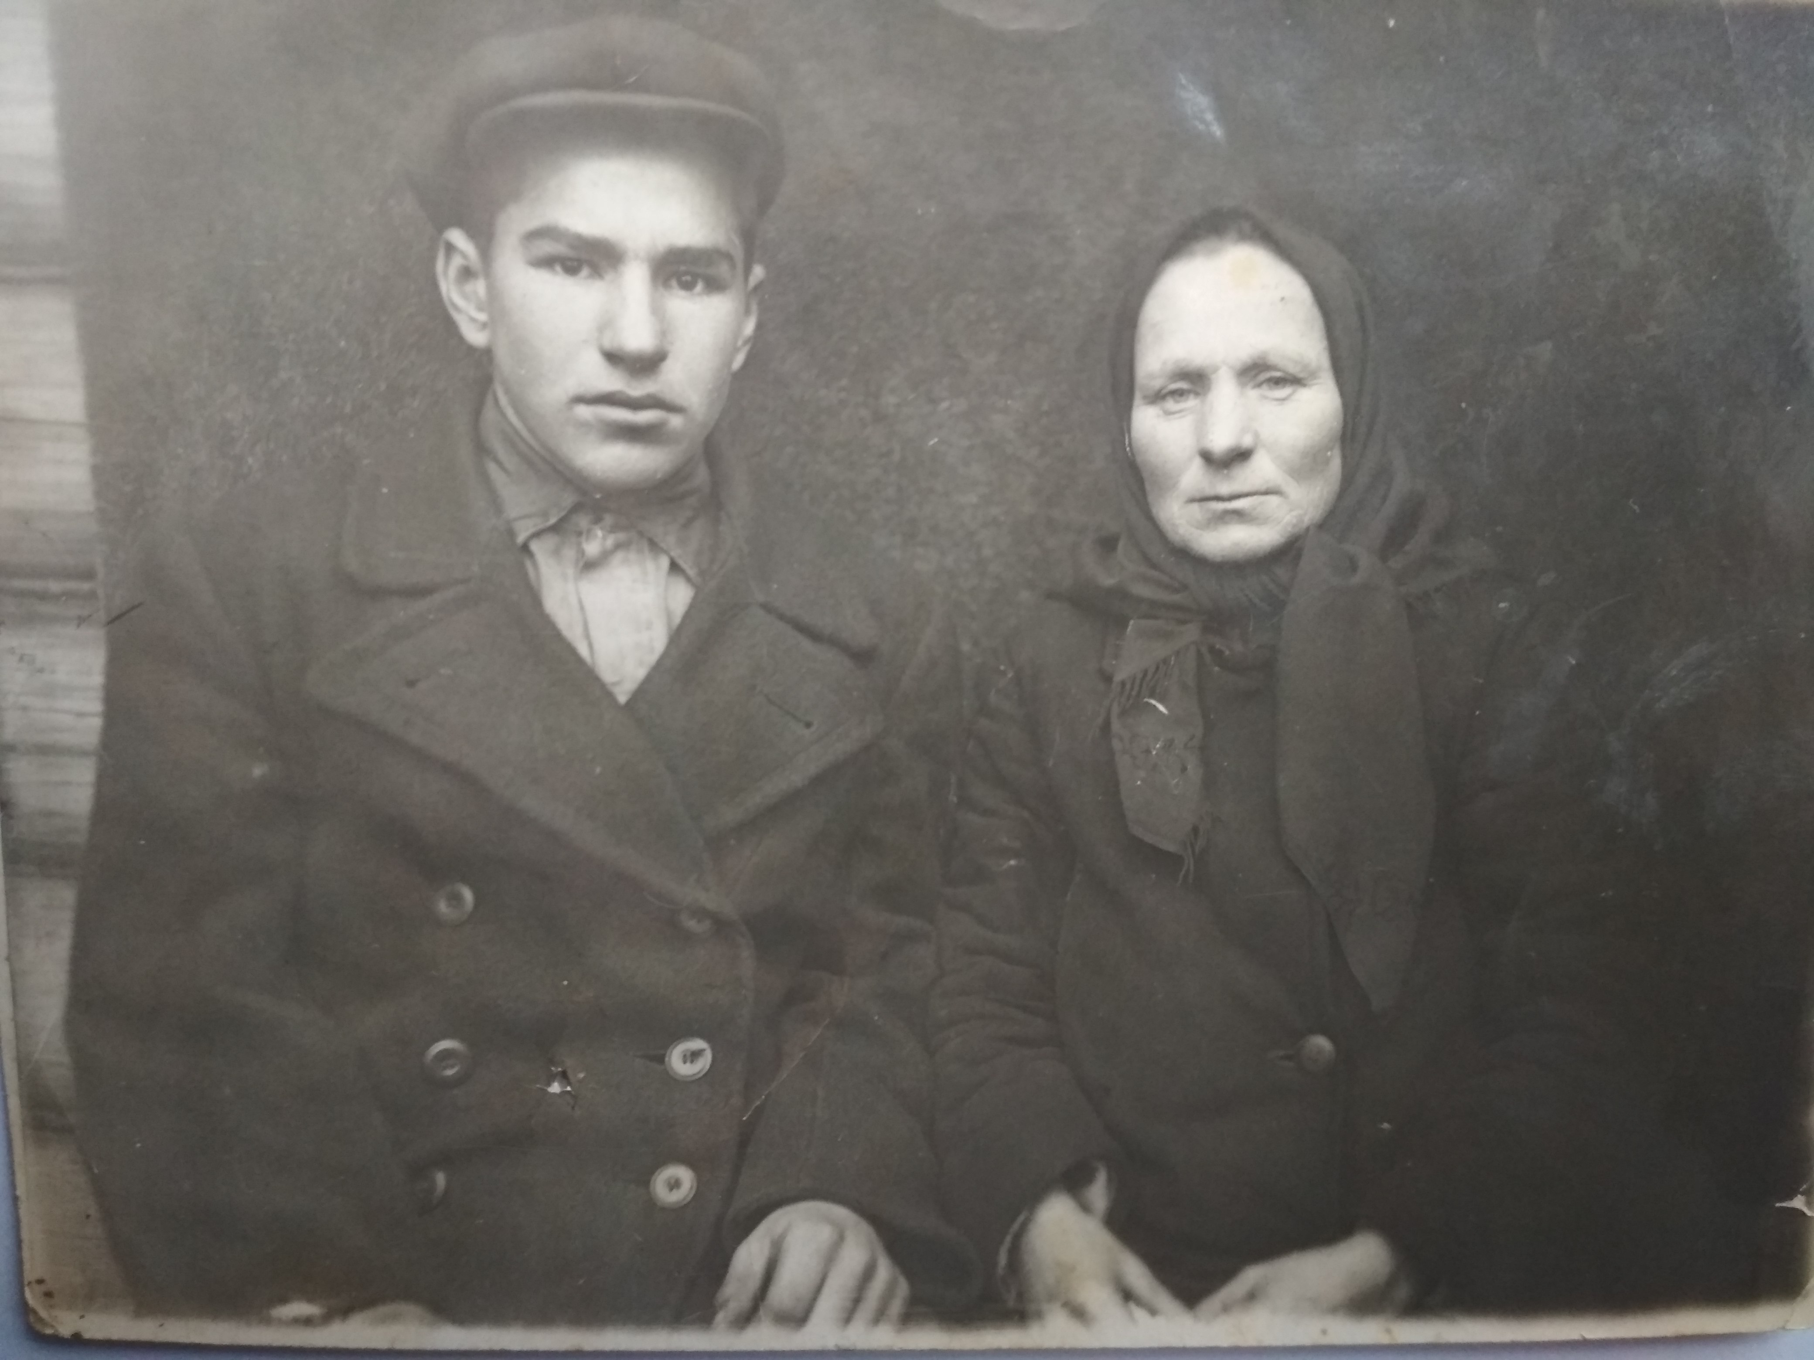
Мой прадедушка был участником Великой Отечественной войны.
Он ушёл на войну, когда ему было только-только 18 лет.
Моя прапрабабушка очень сильно плакала, отправляя его на войну, так как к 1944г.,когда прадед уходил на войну, уже несколько человек из их семьи погибло.

Slide 5
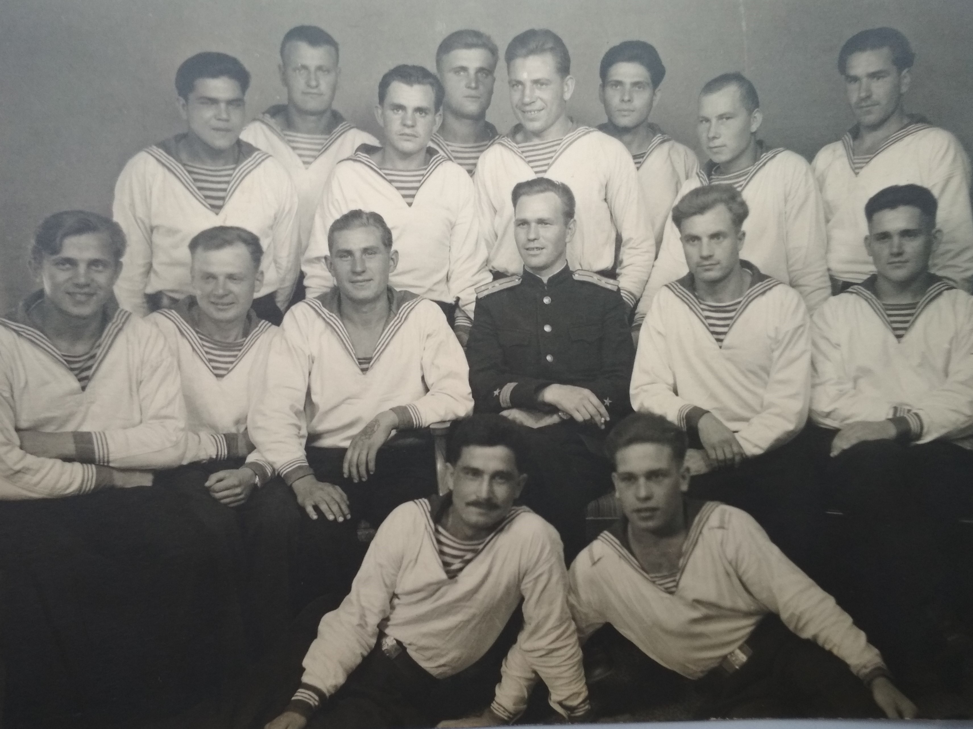
Мой прадедушка служил на флоте. Он был матросом-мотористом на разных кораблях Балтийского моря.
Он очень неохотно рассказывал о военном времени. Прадед говорил,что было страшно, когда бомбили корабли: открытое море - никуда не спрячешься! Мой прадедушка был награждён несколькими медалями.

Slide 7
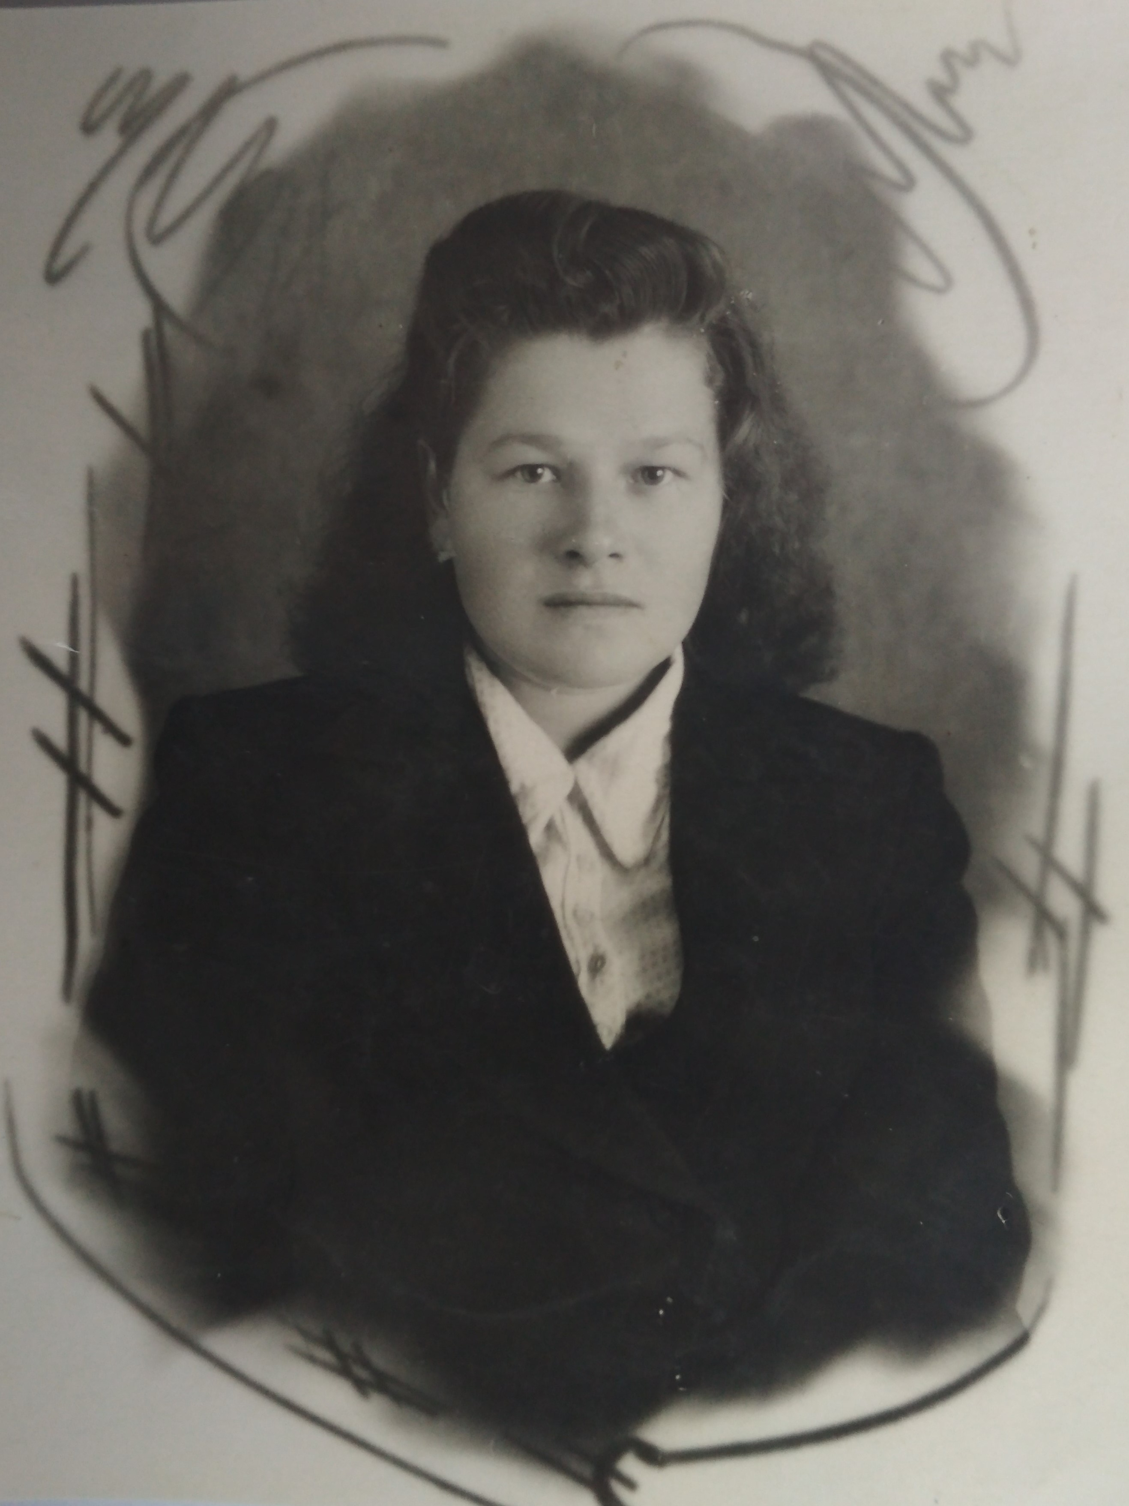
Смирнова Людмила Александровна
1931 - 2018гг.

Slide 8
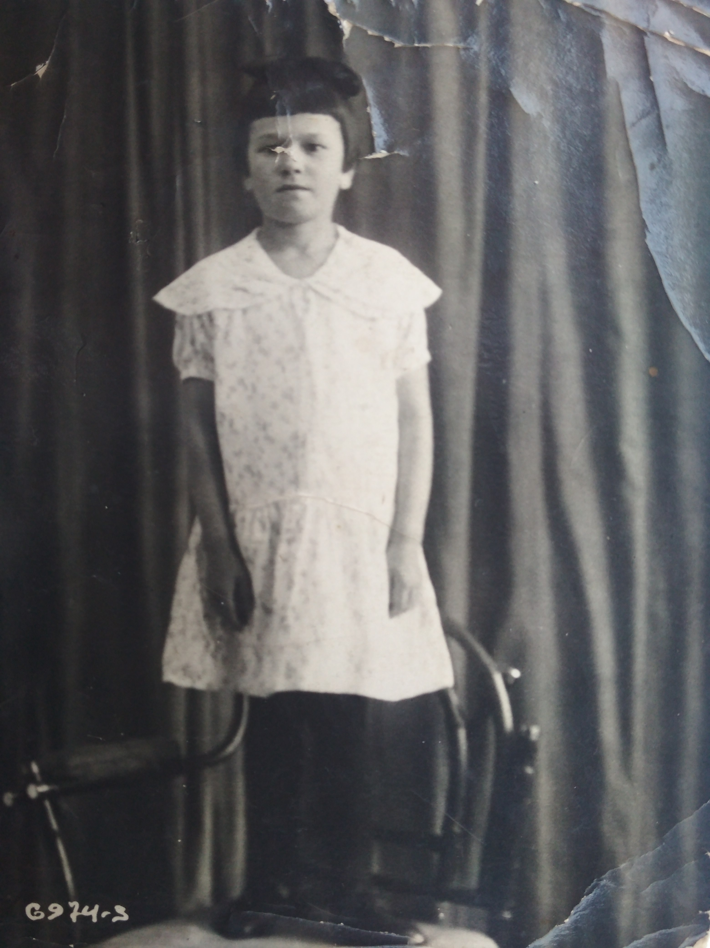
Моя прабабушка тоже пережила военное время. Когда началась война, она была моложе меня. Ей было 10 лет.

Slide 9
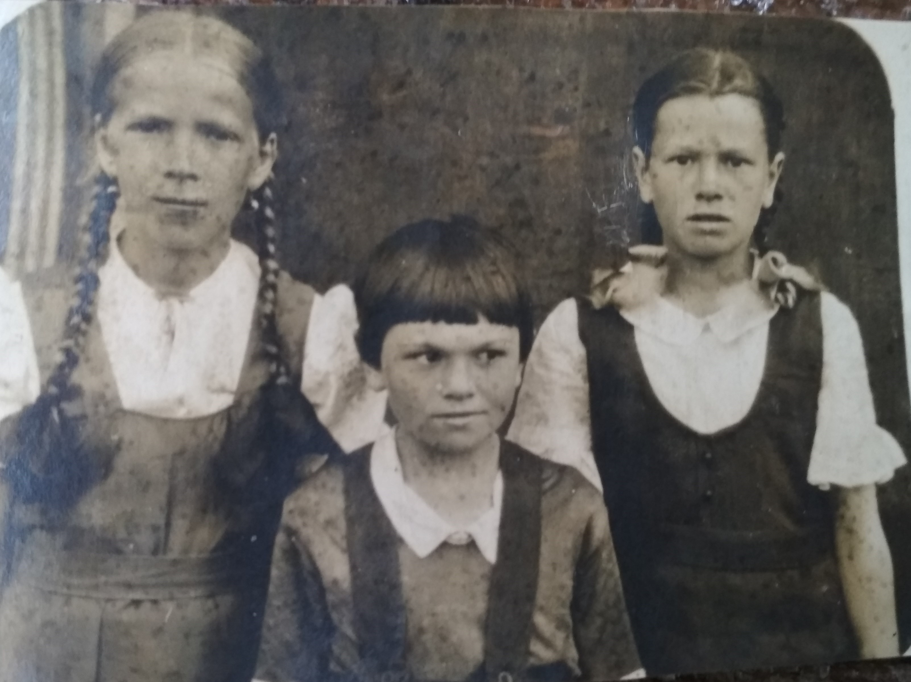
Дети войны работали в тылу: косили сено, сажали картошку и овощи, пахали на быках.
Прабабушка рассказывала, что всегда хотелось есть,
а морковь была вместо конфет.

Slide 10
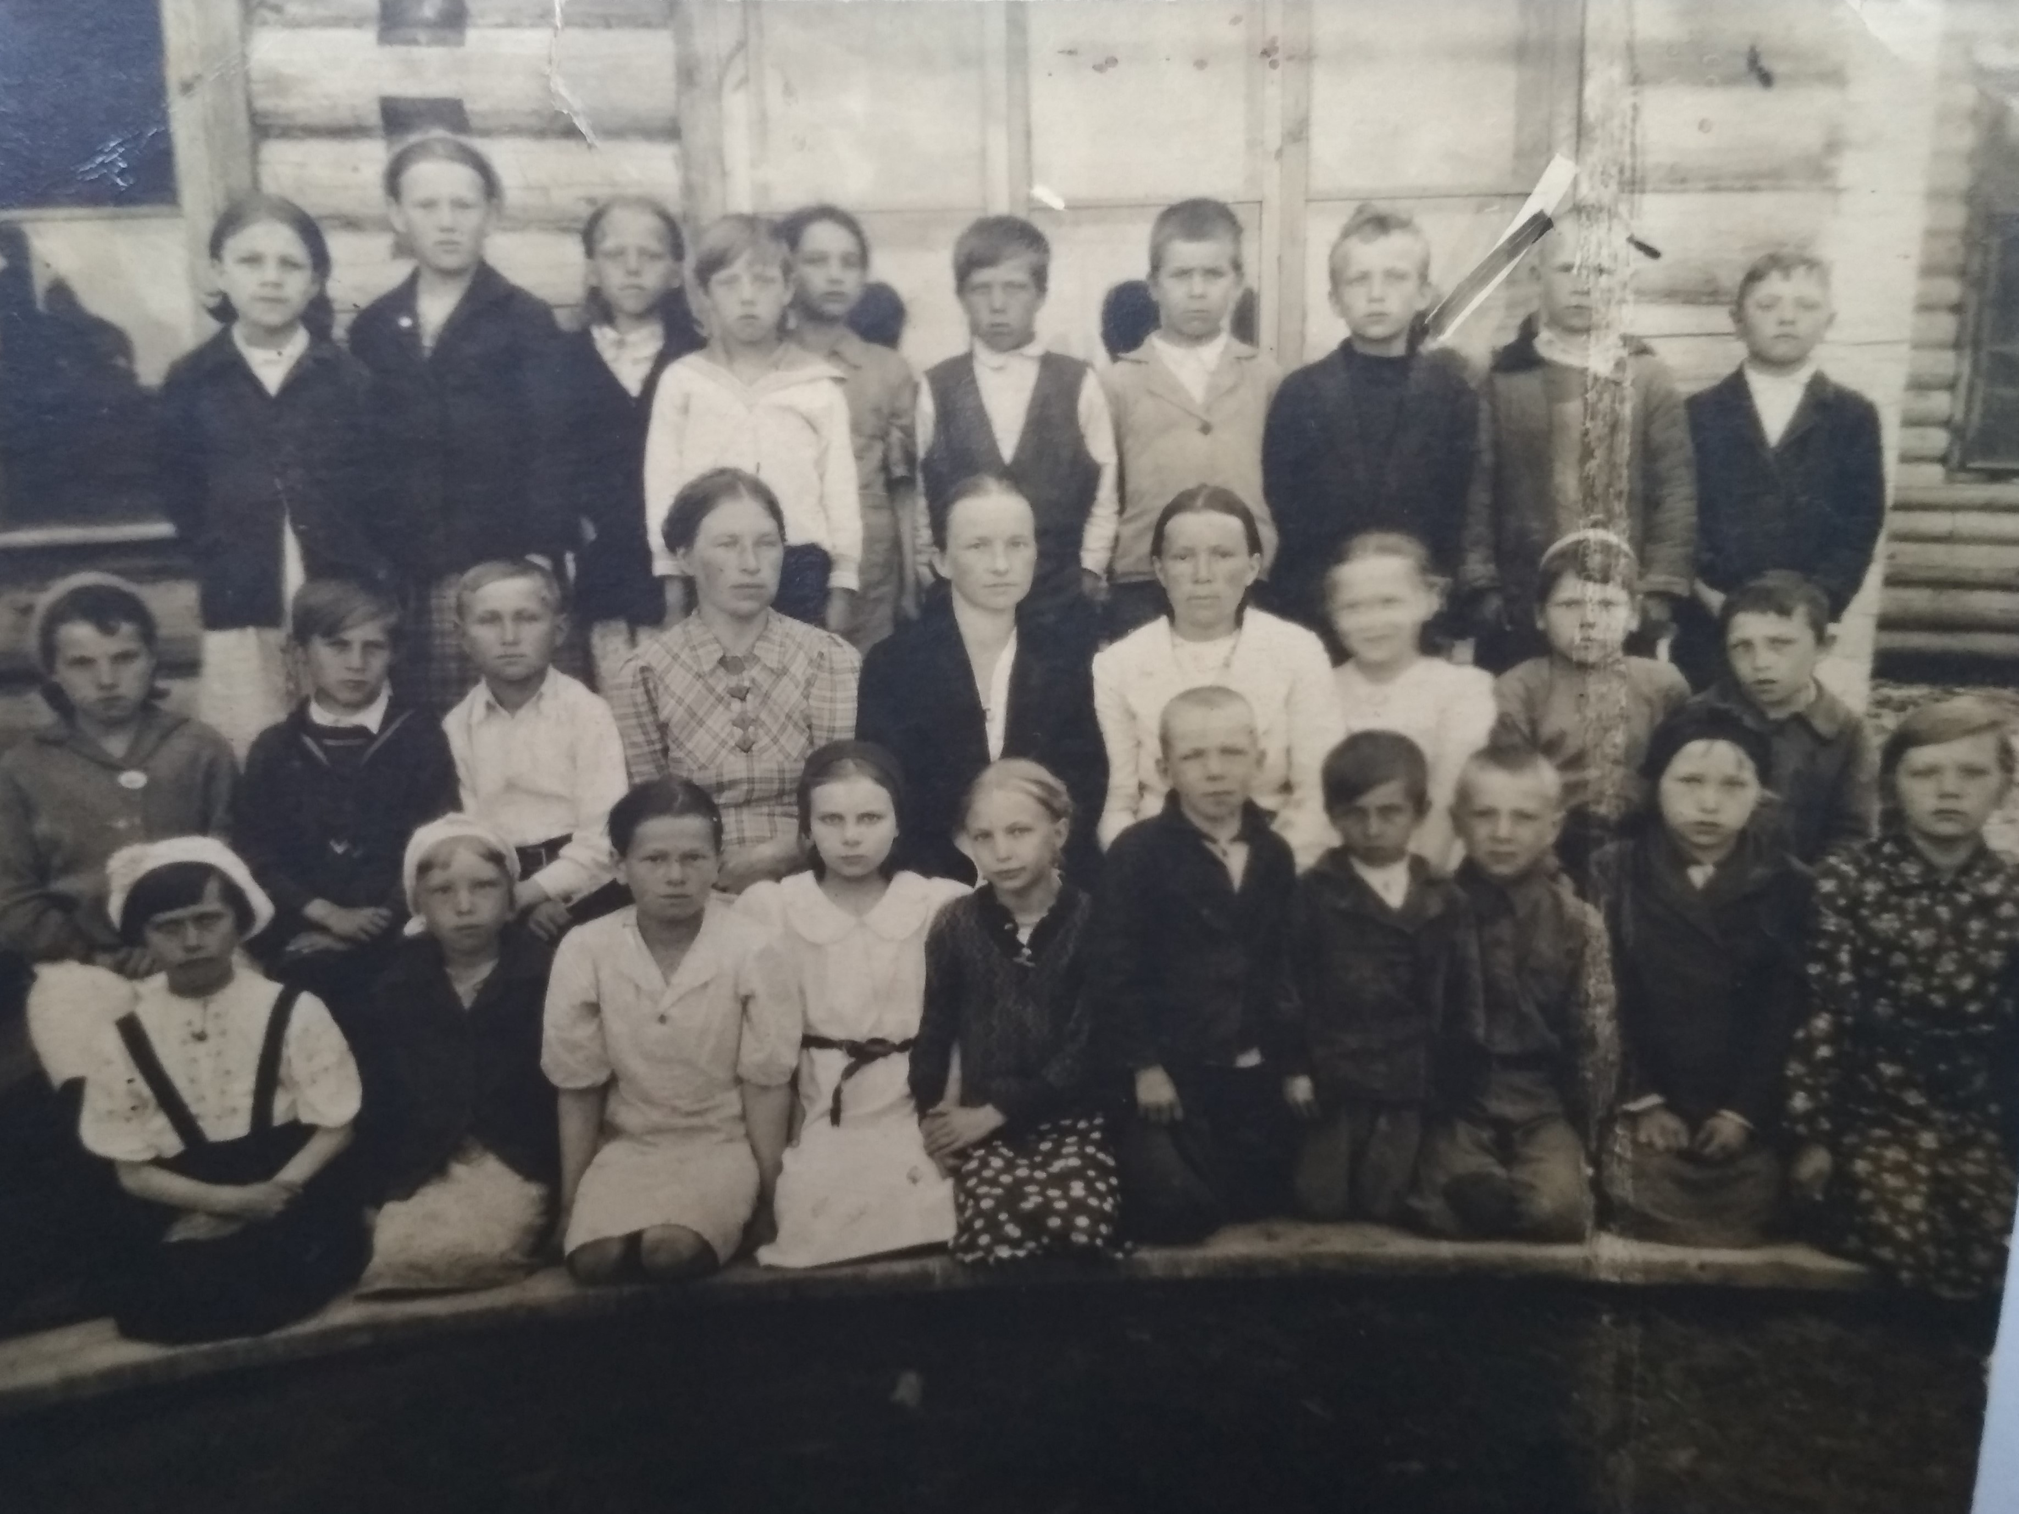
Дети войны не только трудились, но и учились в школе.
В школе зимой было очень холодно, что даже чернила замерзали. Тетрадей не было, писали в старых журналах между строчек.

Slide 11
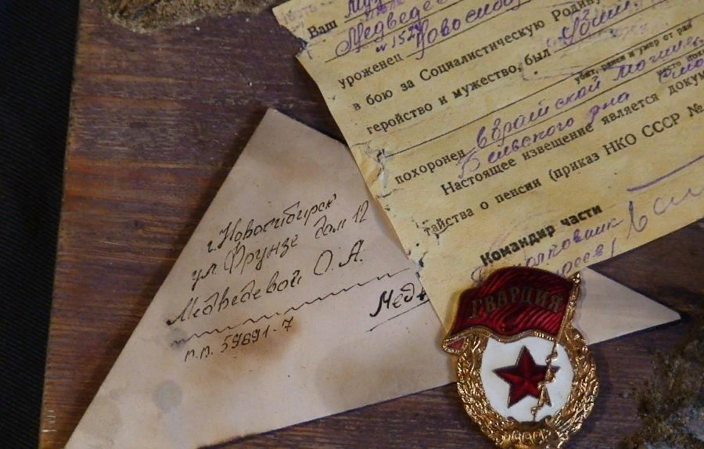
Если кому-то в деревню приносили похоронку, плакала вся деревня. Потому что в каждой семье были потери.

Slide 12
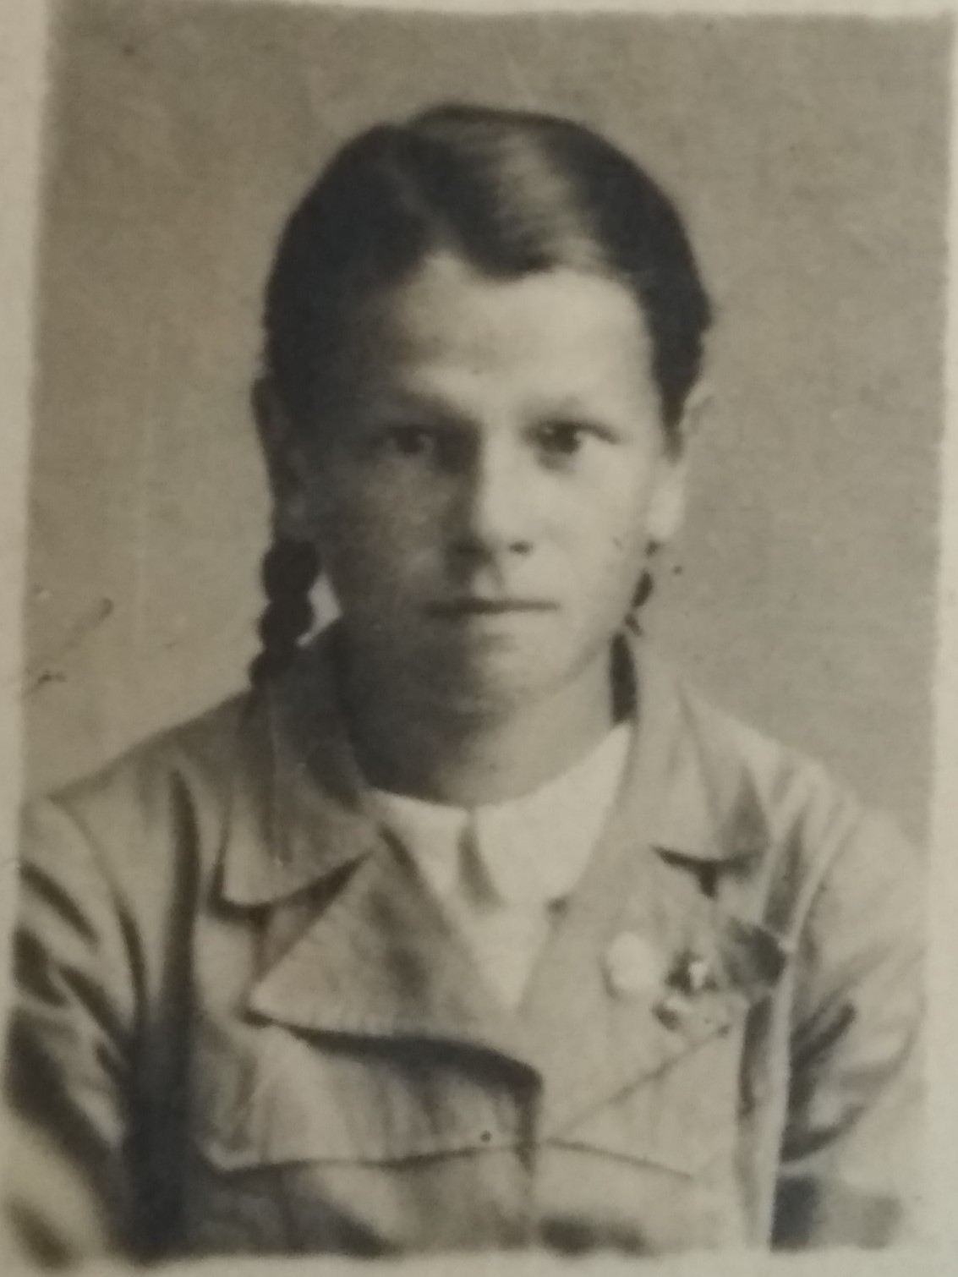
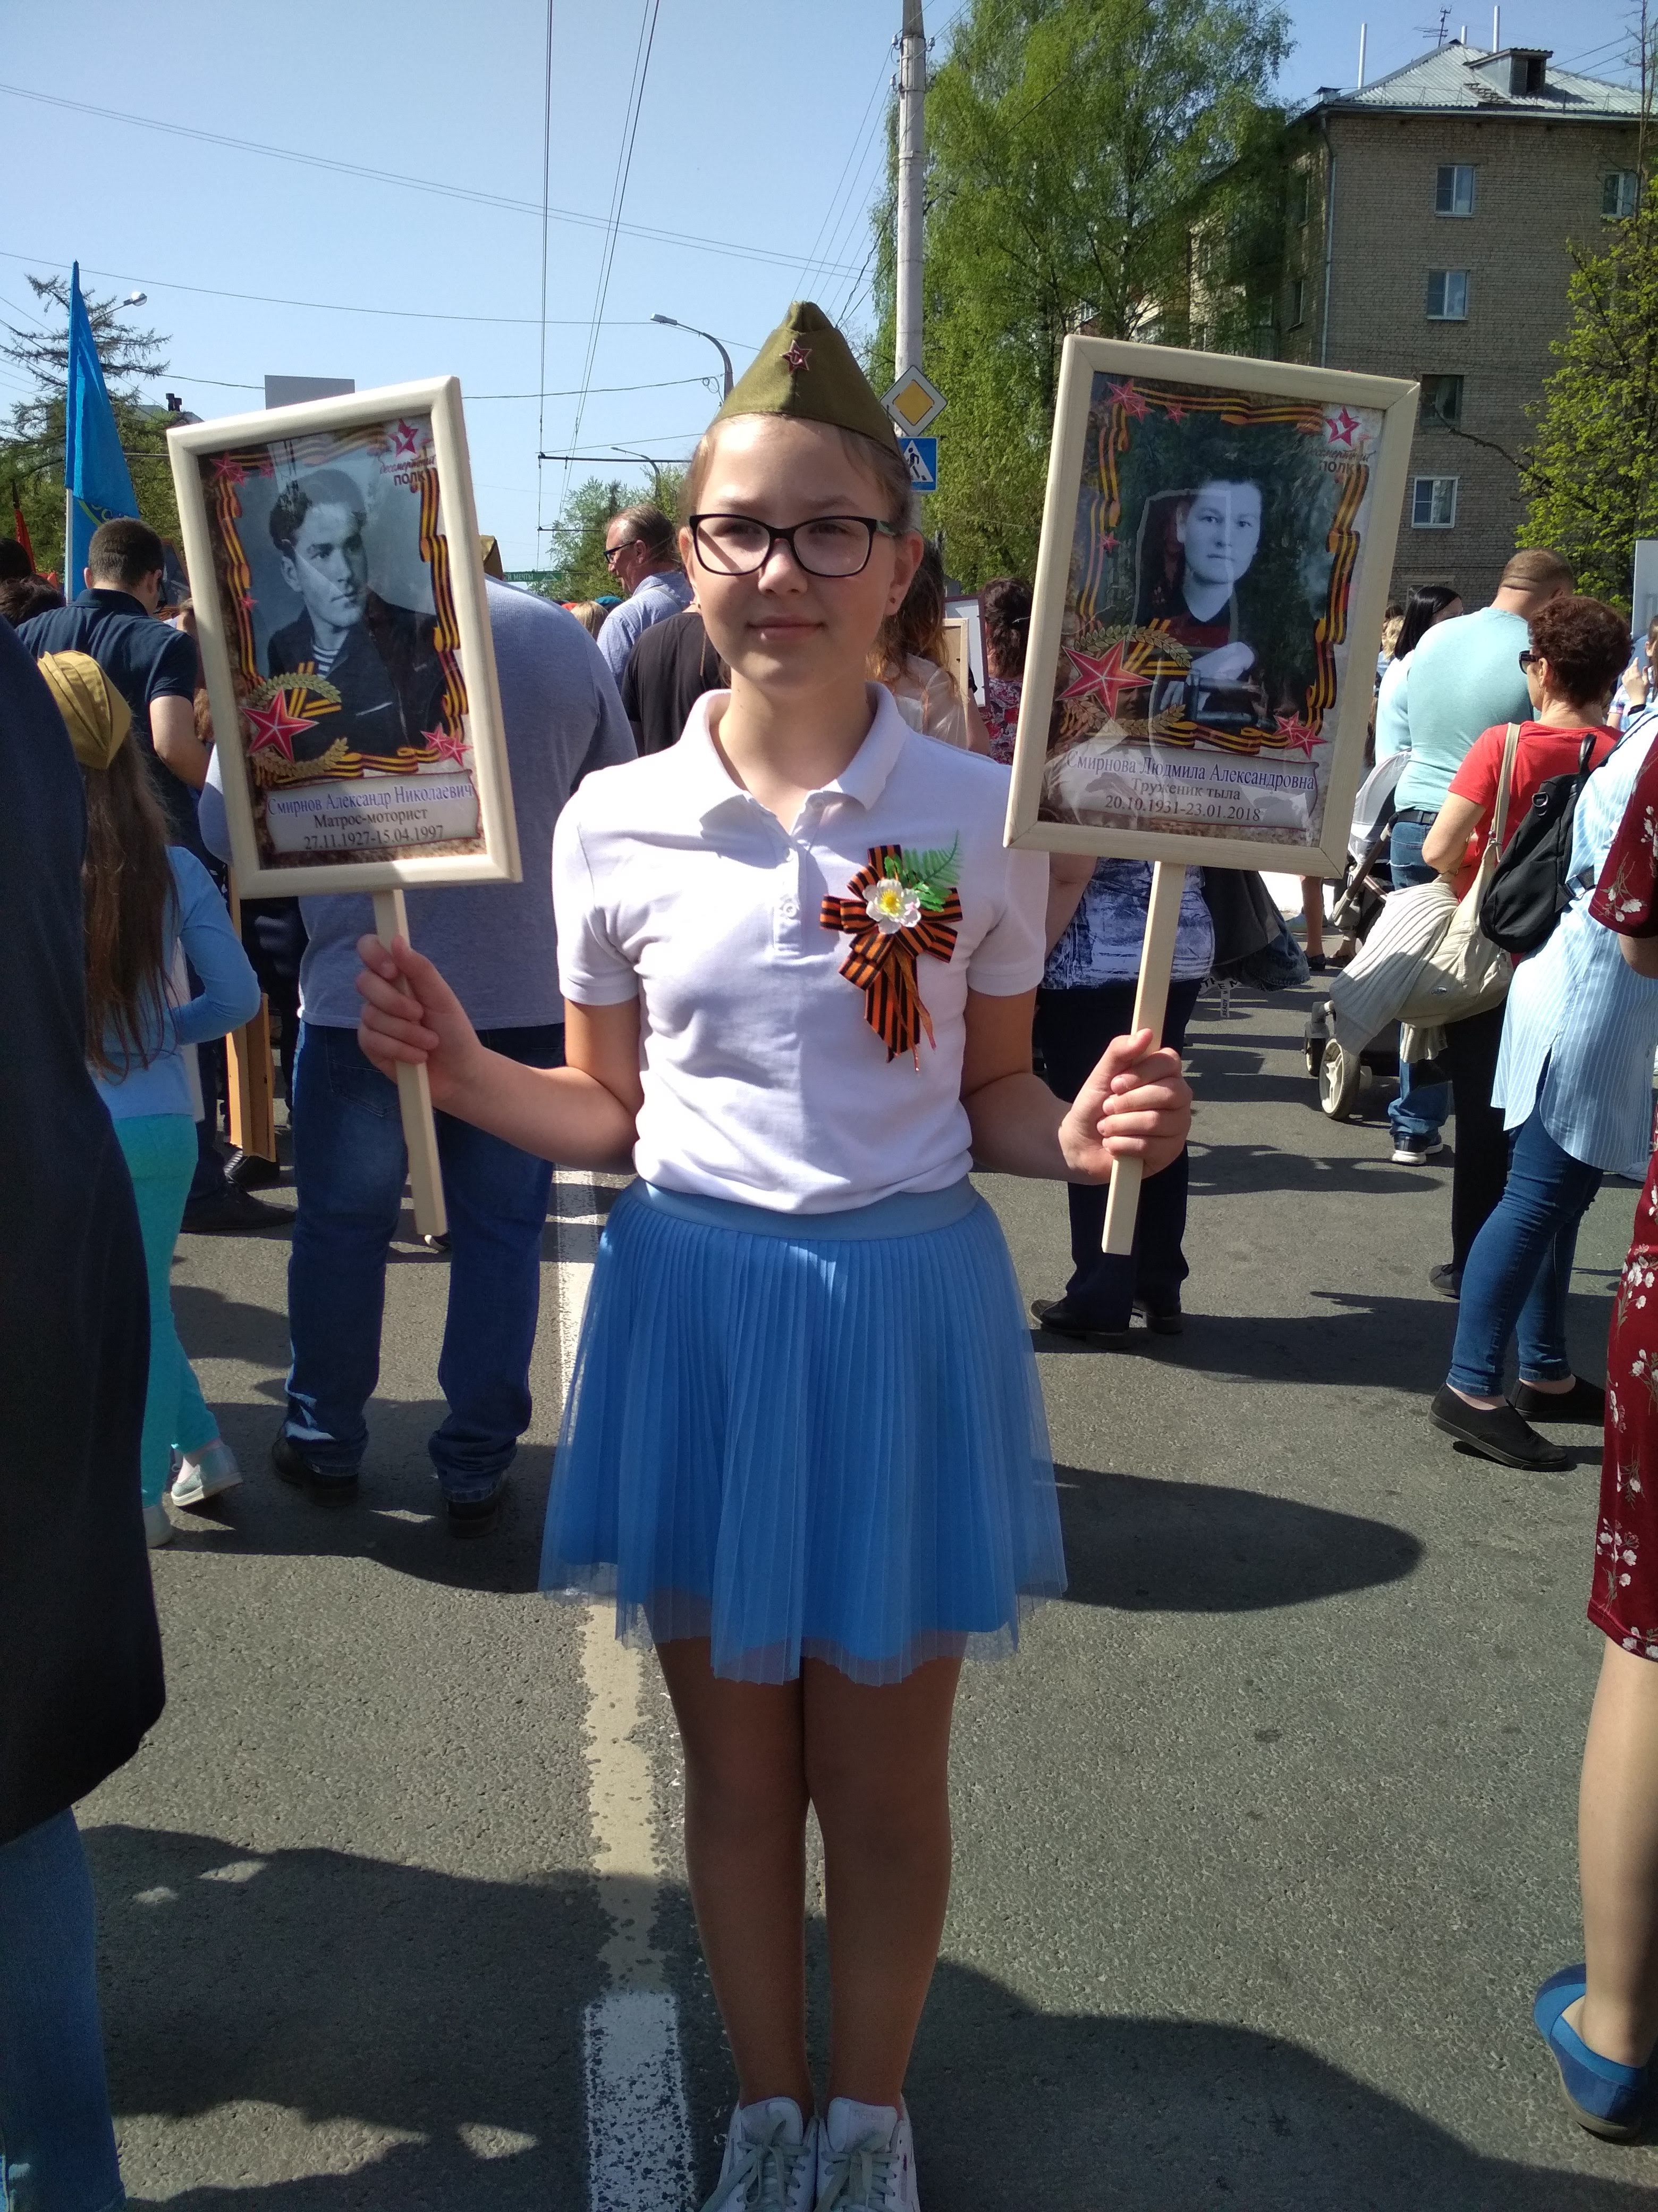
Моих прадедушки и прабабушки уже нет в живых,
но они успели передать нам свои волнения, боль, которые принесла война,
и радость победы!

Slide 13
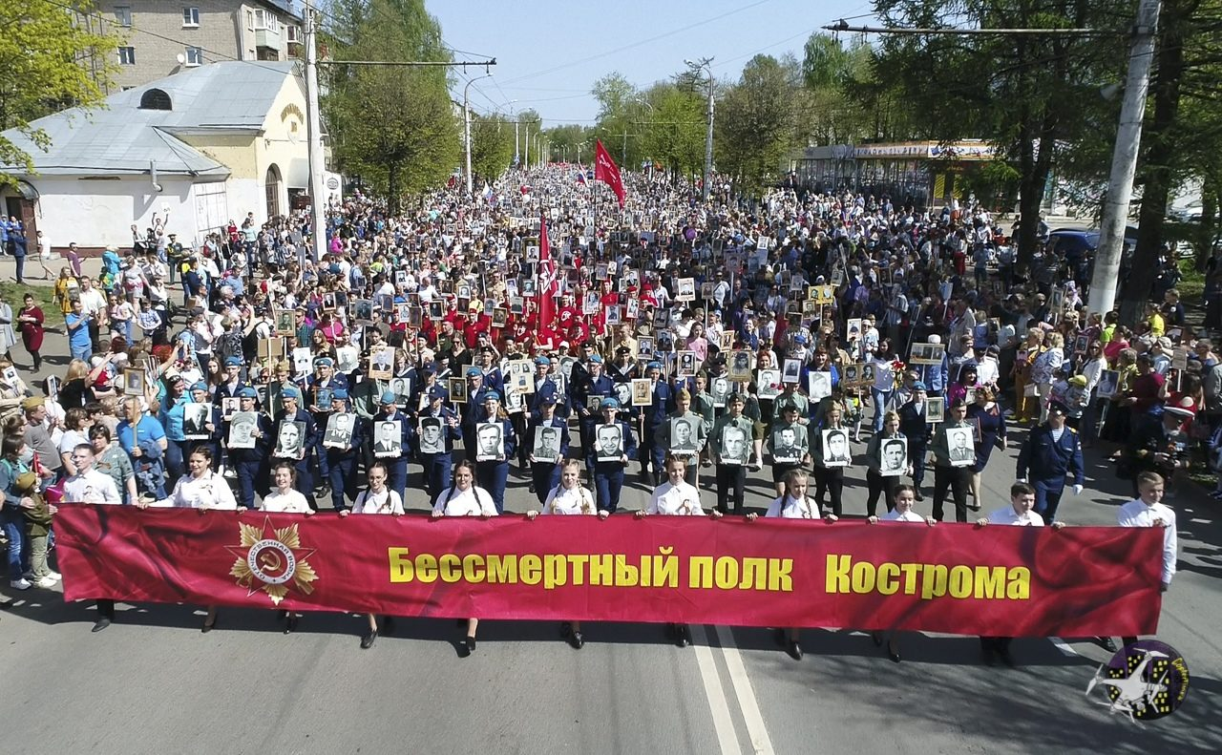

Slide 14
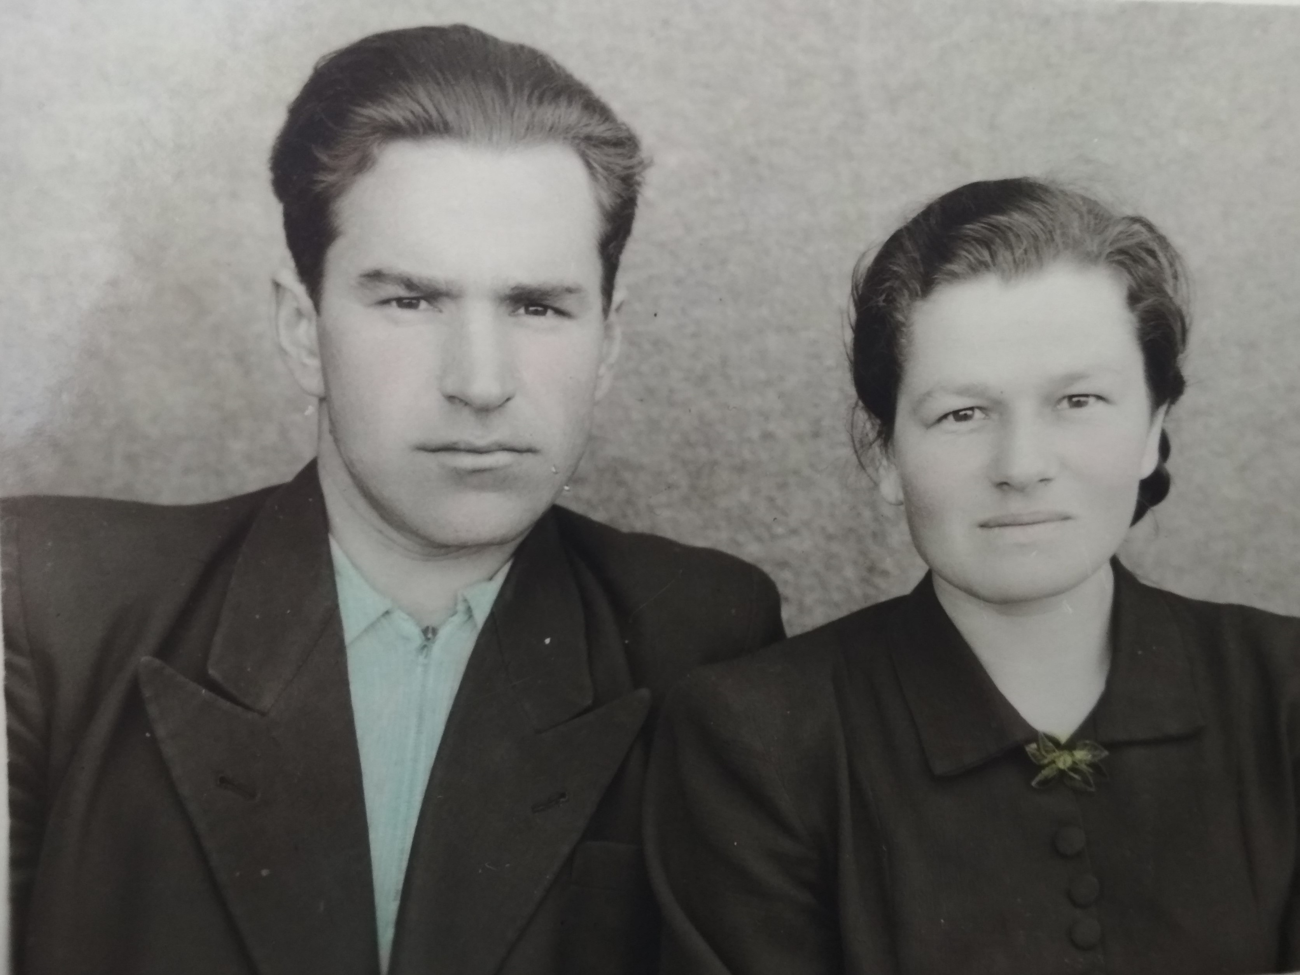
Вывод:
Мои прадедушка и прабабушка помогали одержать победу над фашистами на фронте и в тылу. Я горжусь ими!
И считаю, что они настоящие ГЕРОИ войны!

Slide 15
СПАСИБО
ЗА ВНИМАНИЕ!

